Slide 1
Туристический маршрут
модуль Б
Выполнил: Лернер Владислав

Slide 2
регион:
Название региона

Slide 3
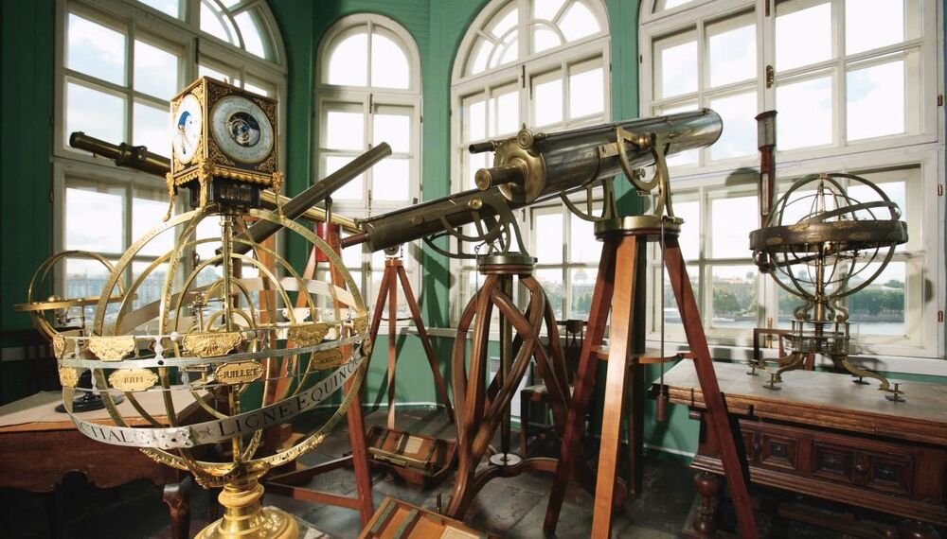
Регион
Информация о
-> Расположение
-> Центр
-> Климат
Фото региона
-> ГП
-> Расстояние от отправления
-> Часовой пояс

Slide 4
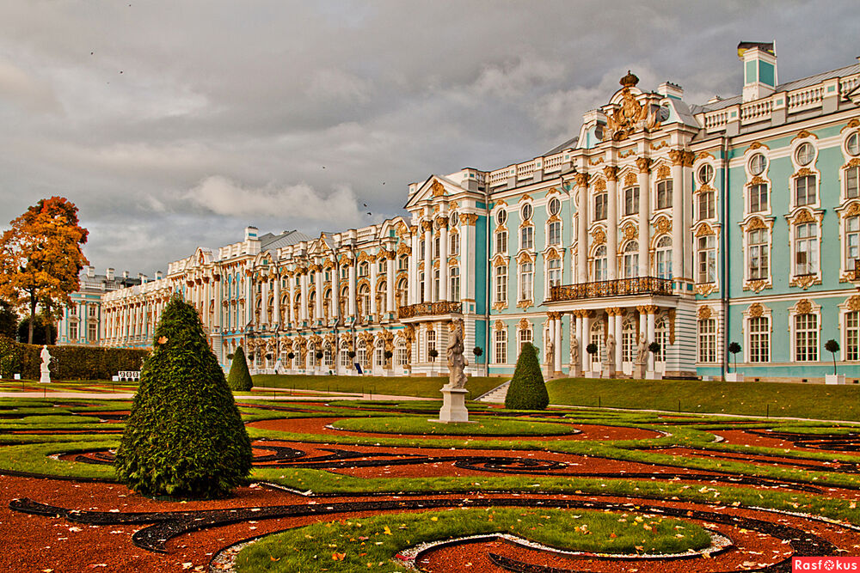
туризм
регион

Slide 5
описание
туризм
регион
-> описание

Slide 6
Как добраться?
туризм
регион
-> описание

Slide 7
формат
туризм
регион
-> описание

Slide 8
уникальность
туризм
регион
-> описание

Slide 9
b2c
ЦА
-> описание

Slide 10
подробности
туризм
регион
-> описание

Slide 11
маршрут
регион
-> насел. пункты
-> протяжённость

Slide 12
маршрут
регион
-> карта маршрута

Slide 13
маршрут
регион
Д1
-> план

Slide 14
гостиница
туризм
регион
-> описание

Slide 15
номер
туризм
регион
-> описание

Slide 16
экскурсия
туризм
название
-> описание

Slide 17
экскурсия
туризм
название
-> описание

Slide 18
экскурсия
туризм
название
-> описание

Slide 19
маршрут
регион
Д2
-> план

Slide 20
экскурсия
туризм
название
-> описание

Slide 21
экскурсия
туризм
название
-> описание

Slide 22
экскурсия
туризм
название
-> описание

Slide 23
маршрут
регион
Д3
-> план

Slide 24
экскурсия
туризм
название
-> описание

Slide 25
экскурсия
туризм
название
-> описание

Slide 26
экскурсия
туризм
название
-> описание

Slide 27
маршрут
регион
Д4
-> план

Slide 28
экскурсия
туризм
название
-> описание

Slide 29
экскурсия
туризм
название
-> описание

Slide 30
экскурсия
туризм
название
-> описание

Slide 31
трансфер
туризм
траспорт
-> описание

Slide 32
Безопасность
туризм
страховка
-> описание

Slide 33
итоги
туризм
стоимость
-> описание

Slide 34
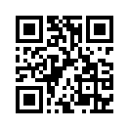
КОНТАКТЫ
менеджер
->
Лернер владислав игоревич
вконтакте
->
Почта: 312lv5@gmail.com
->
Телефон: +79782442354

Slide 35
Полезные ссылки
ресурсы
->
ссылка
->
ссылка
->
ссылка

Slide 36
спасибо
внимание
за

